Slide 1
КУРСОВОЙ ПРОЕКТ НА ТЕМУ «АРМ регистрации постояльцев в гостинице»

Slide 2
Цели и задачи курсового проекта
Цели
повышение защиты и безопасности стандартных данных клиентов гостиницы
повышение быстрой и легкой регистрации постояльцев;
формирование требований к программному приложению;
разработка и реализация базы данных программного приложения;
разработка и реализация программного приложения в клиент-серверной технологии;
тестирование программного приложения;
разработка сопроводительной документации
Задачи

Slide 3


Средства разработки
VisualStudio - Для создания логики и кода приложения
SQL Server Management Studio - Для создания ERD-диаграммы.

Slide 4


EDR - диаграмма

Slide 5
Руководство по стилю
Основные цвета
#7000ff
#00FFFF
#FFA500
#FF5C00
Кнопки
кнопка

Slide 6
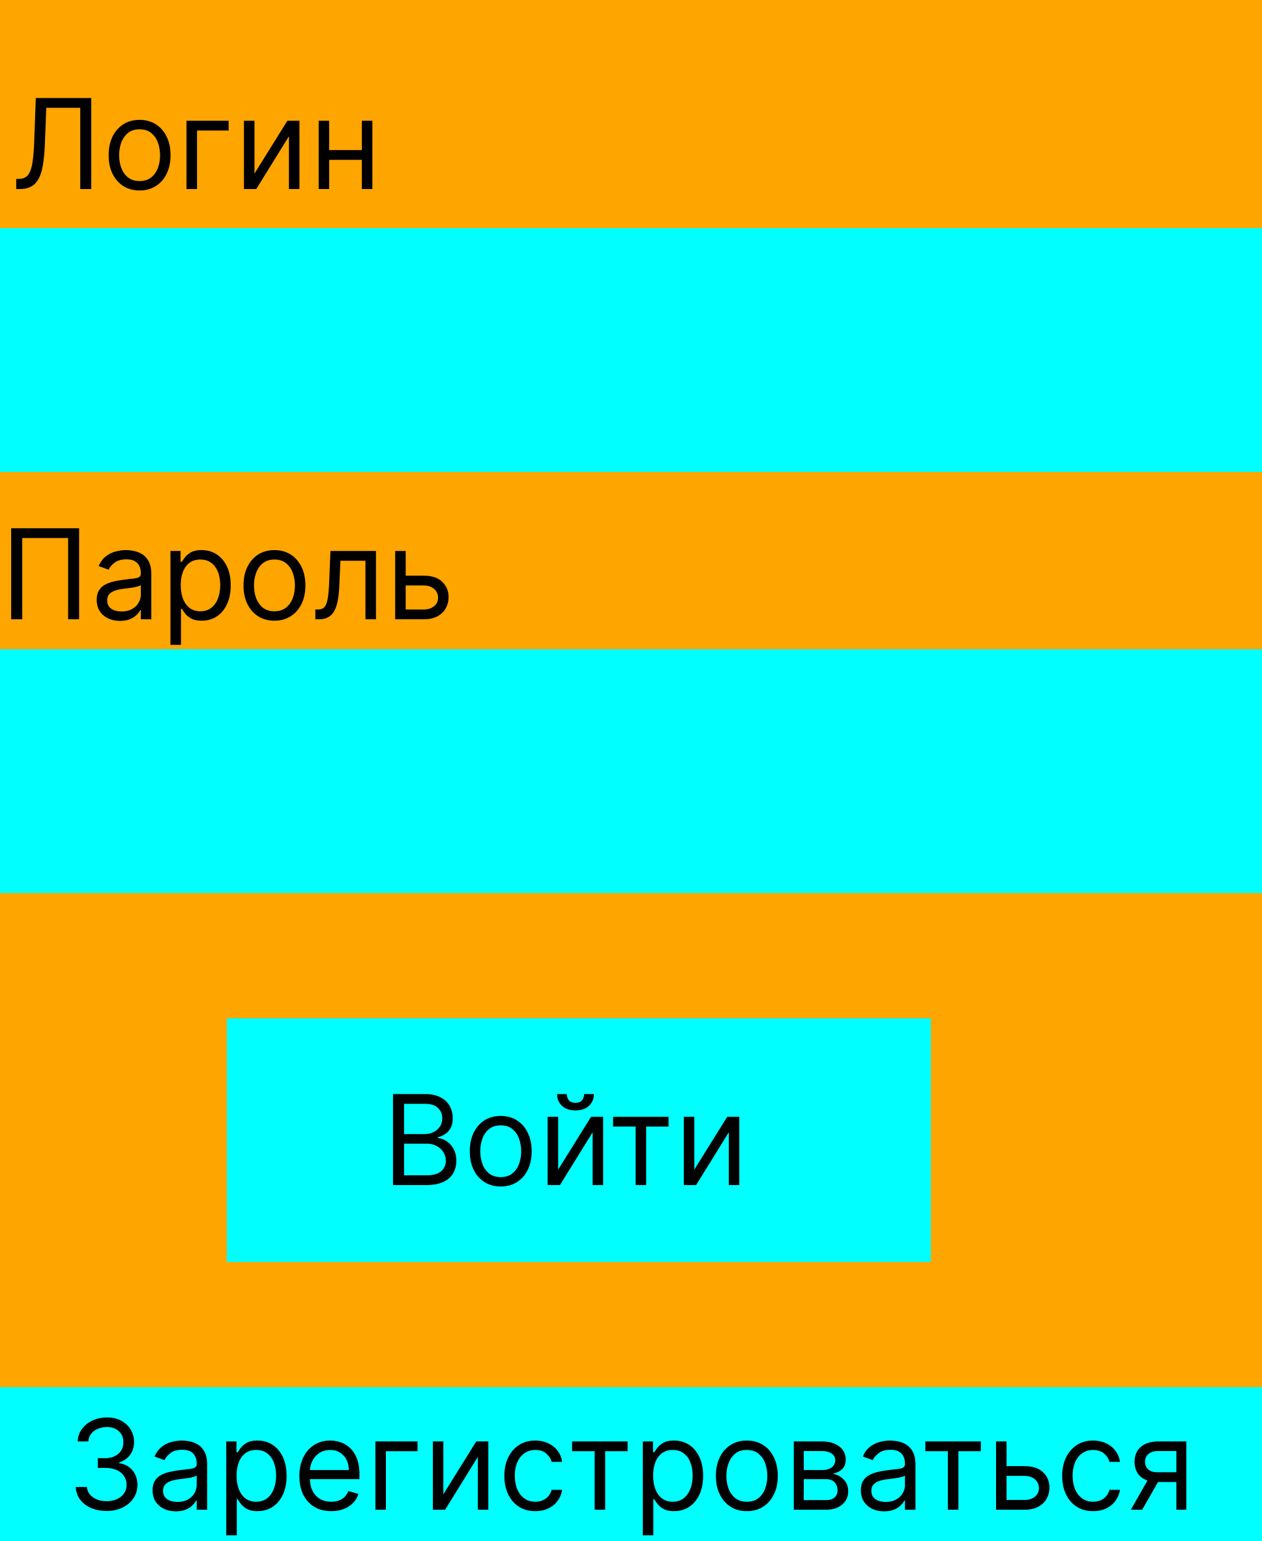
Авторизация
Проверка на корректность введенных логина и пароля
Проверка на наличие пользователя с введенными данными в базе данных приложения

Slide 7
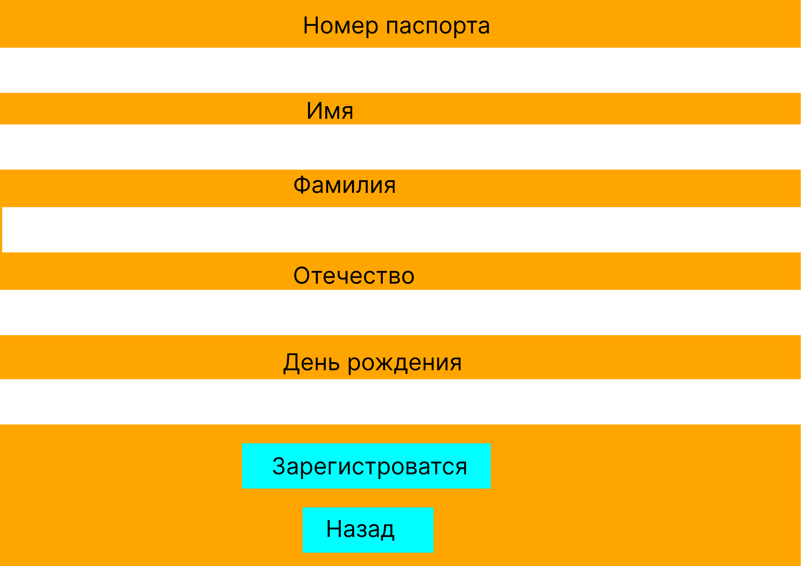
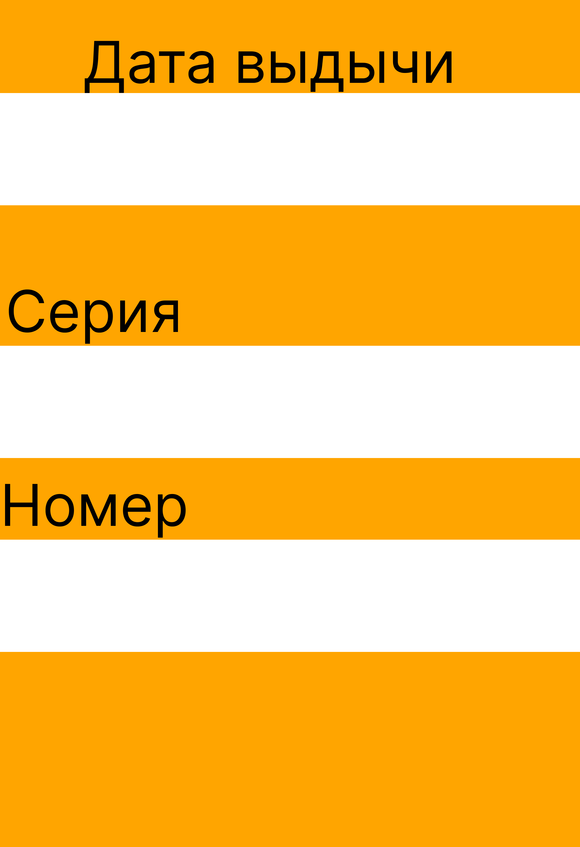
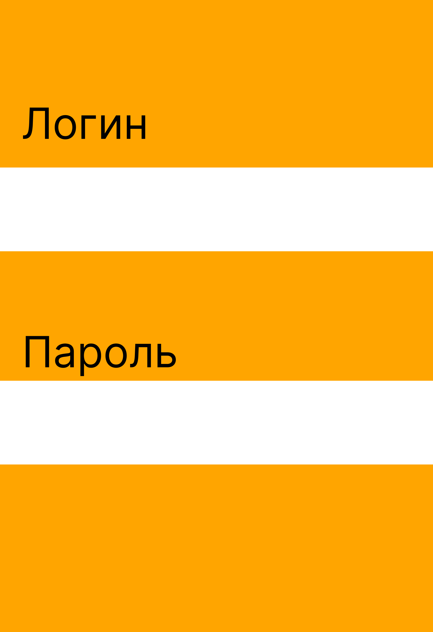
Регистрация
Проверка на корректность введенных данных о пользователе
Проверка на наличие аналогичных данных в бд

Slide 8
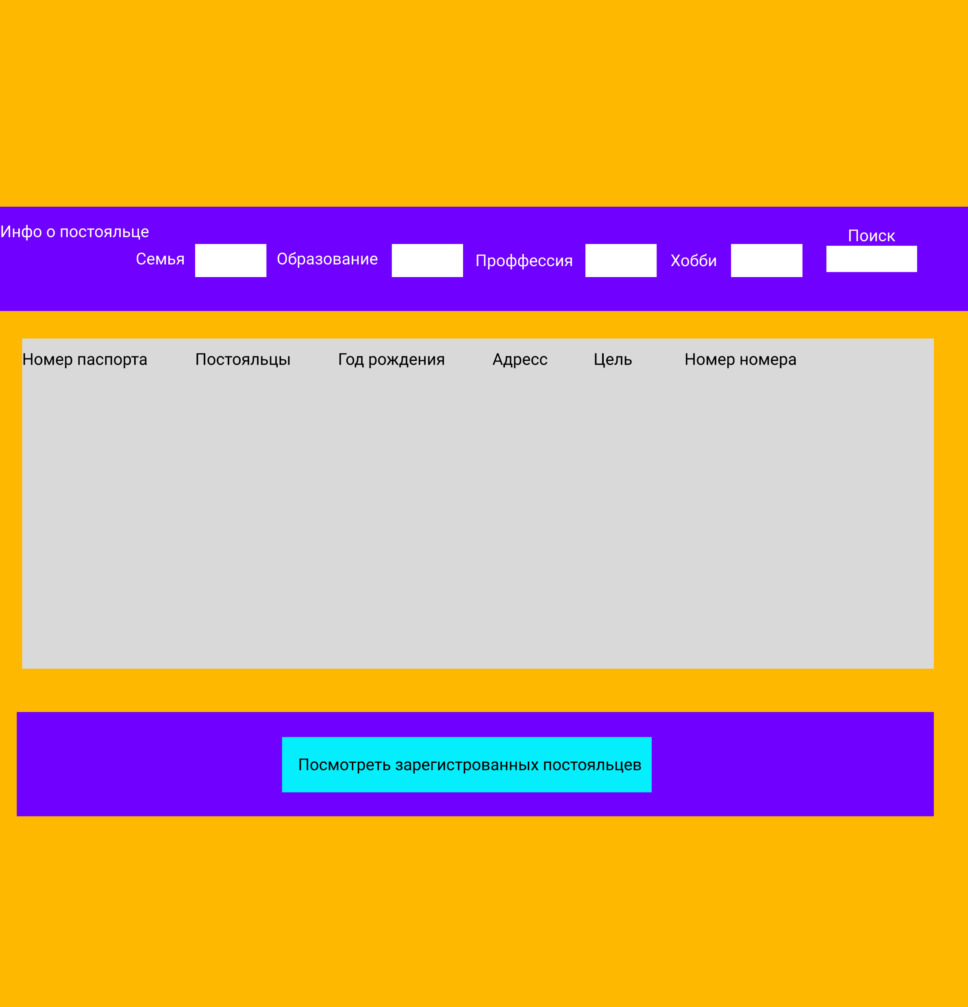
Интерфейс постояльцев

Slide 9
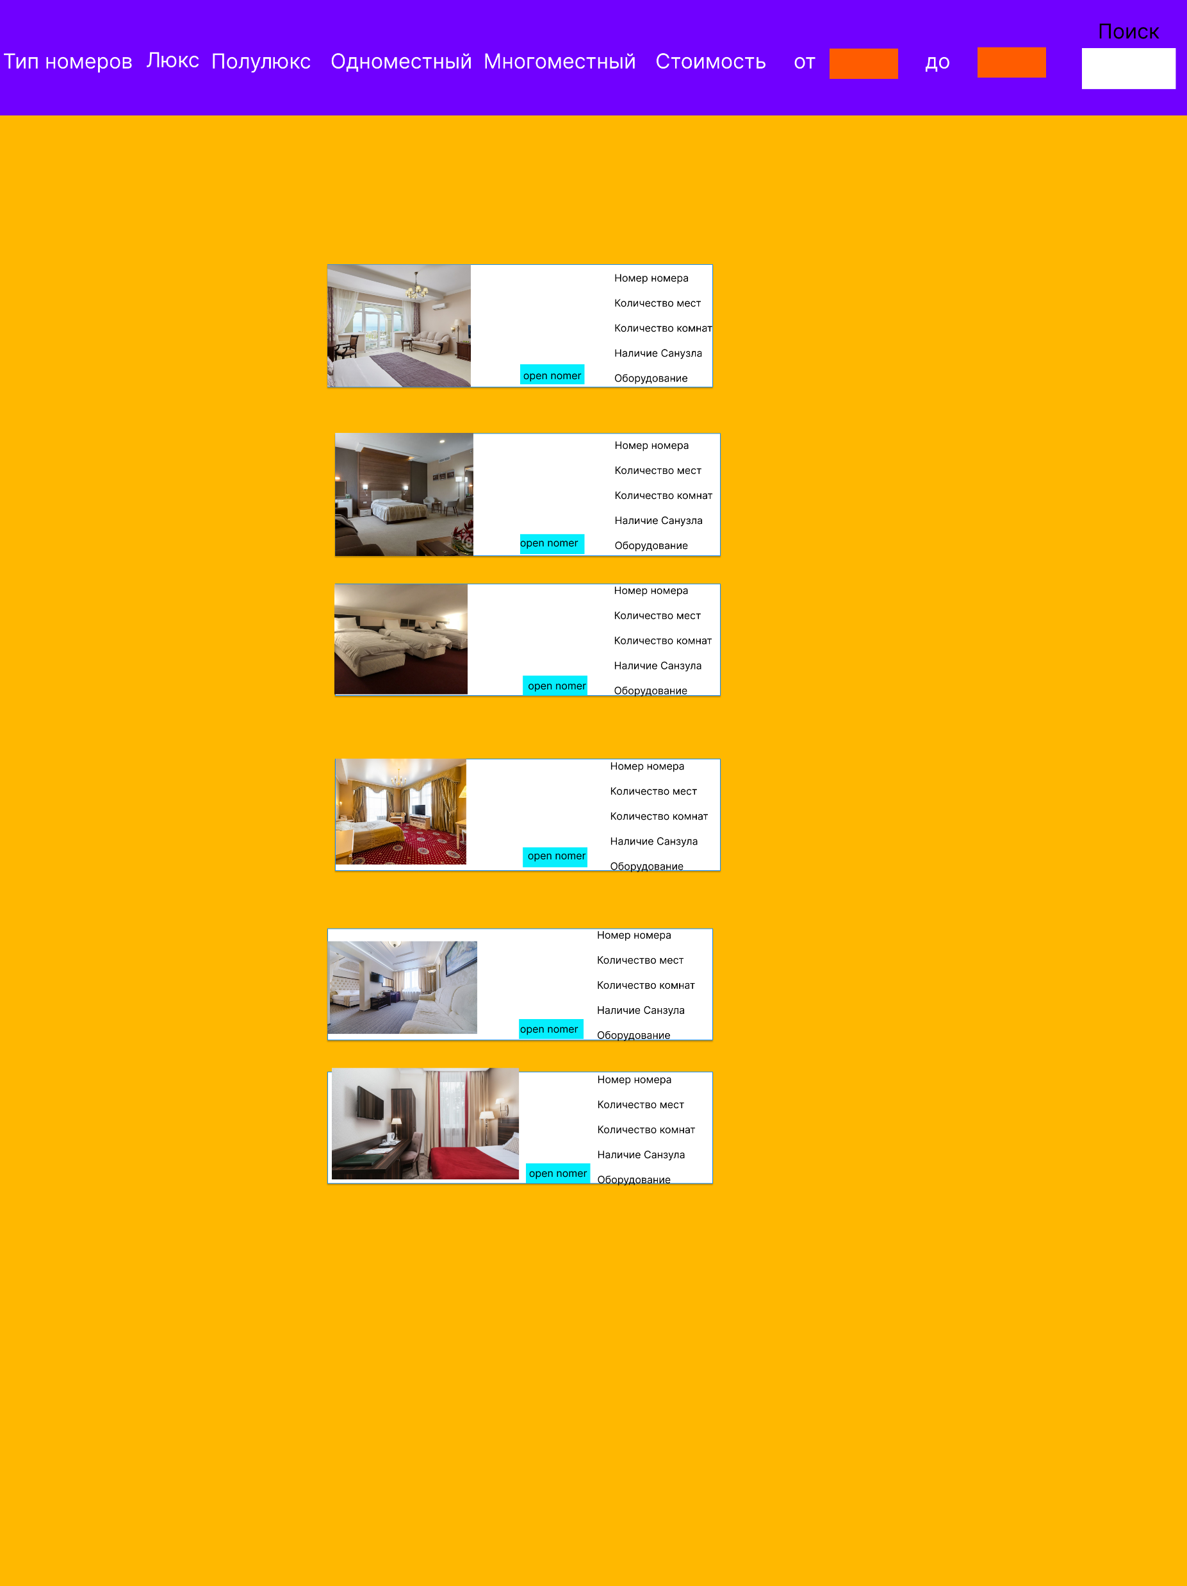
Интерфейс Гостичных номеров

Slide 10
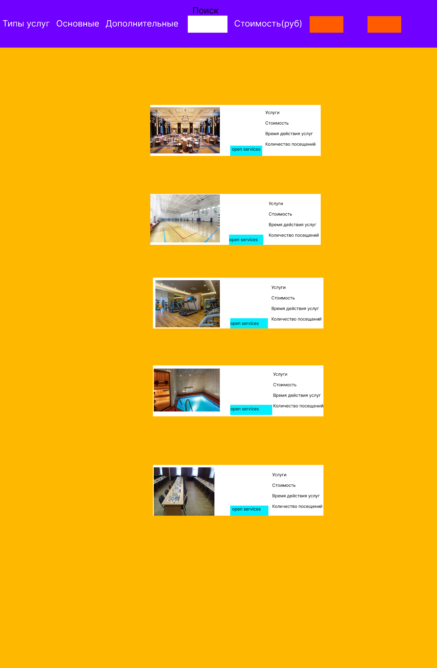
Интерфейс услуг

Slide 11
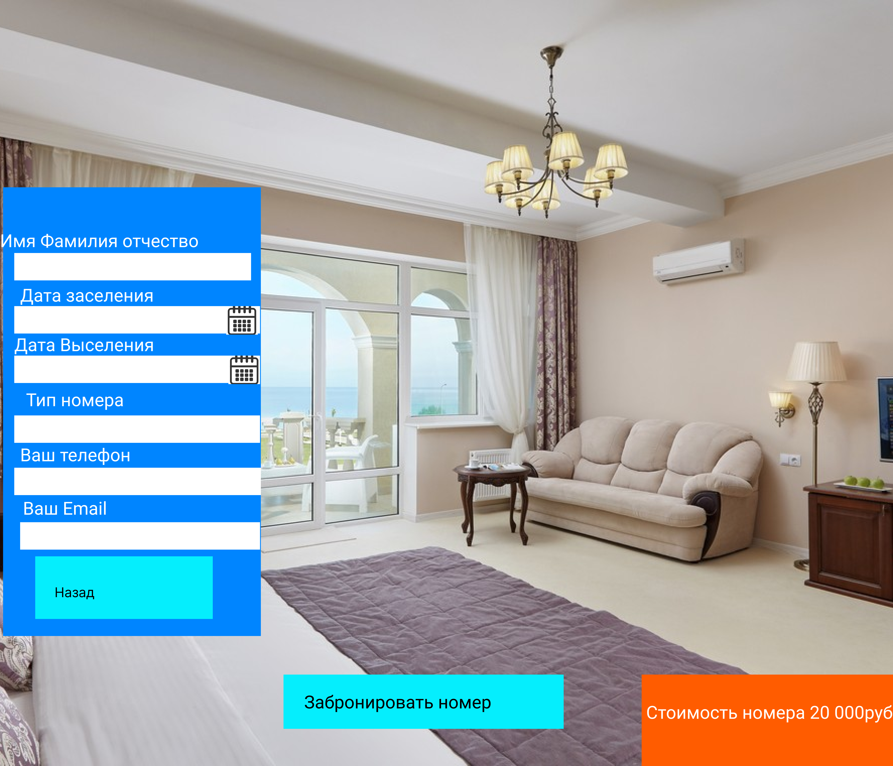
Интерфейс Забронировать номер

Slide 12
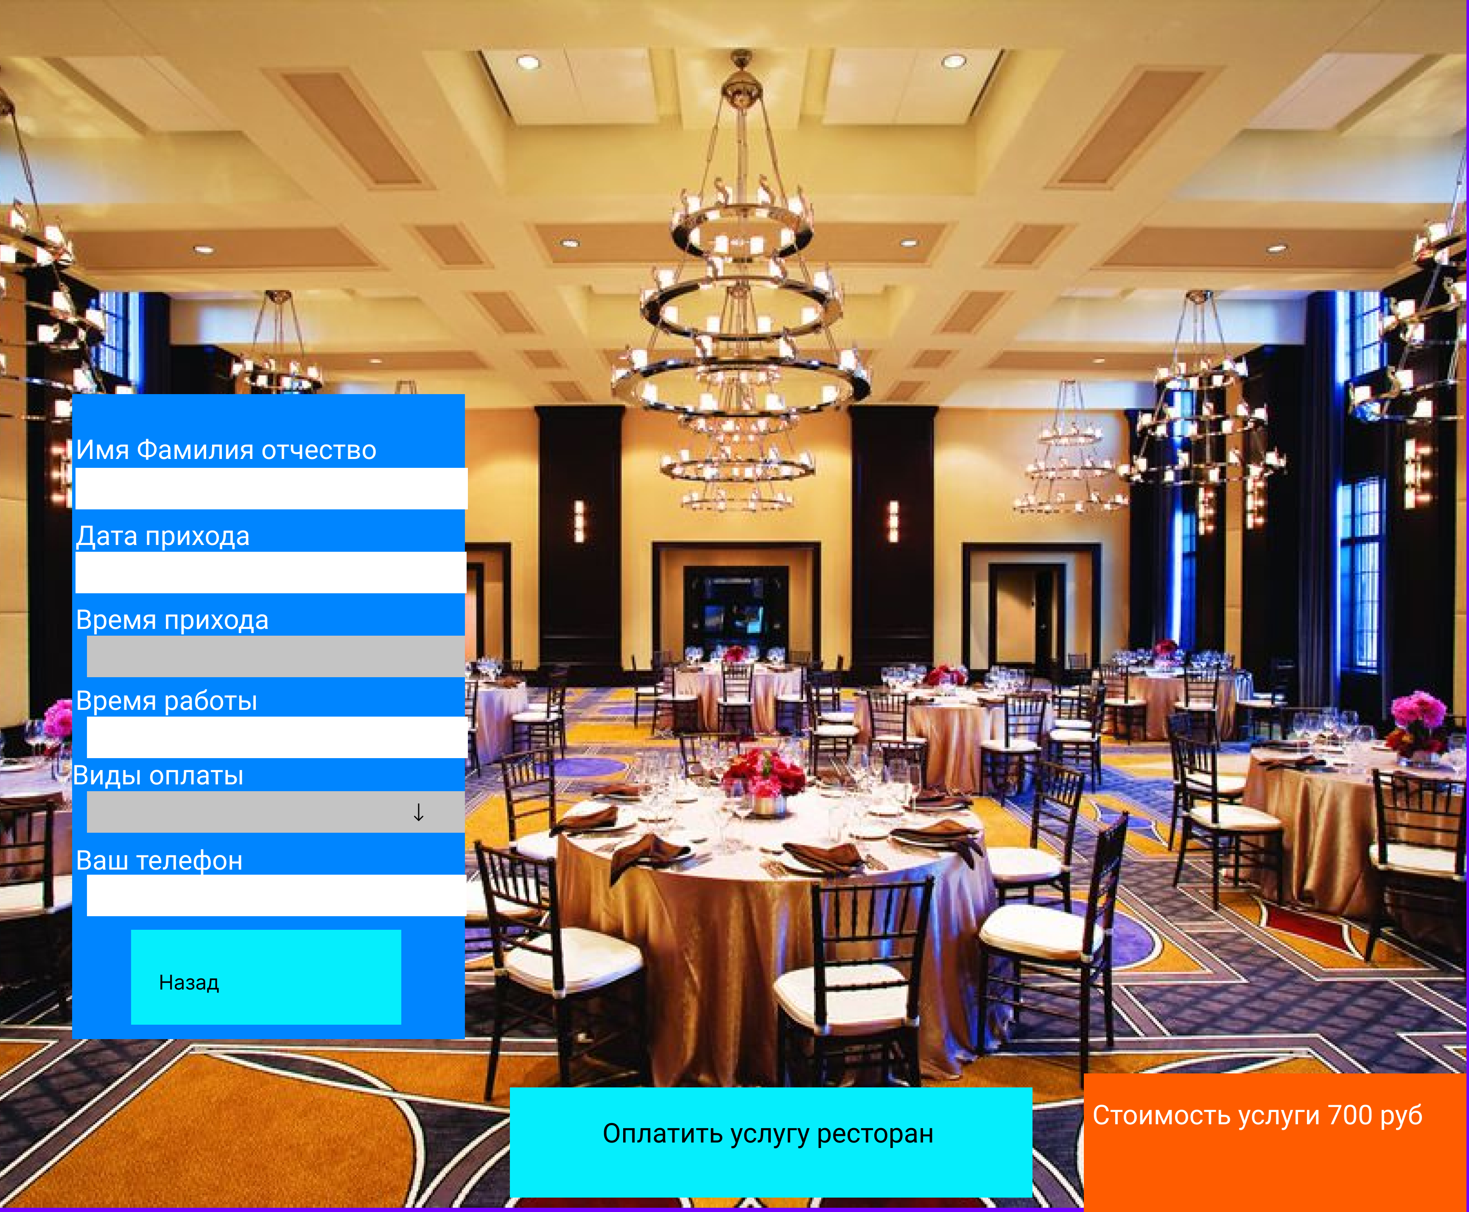
Интерфейс Оплатить услуги

Slide 13
Спасибо за просмотр

